Slide 1
РАЗВИТИЕ ТЕХНОЛОГИЙ БЕСКОНТАКТНЫХ
ПЛАТЕЖЕЙ В УЗБЕКИСТАНЕ

Slide 2
О компании
Компания основана в 2012 году в Узбекистане. В 2013 году впервые в Узбекистане была представлена платформа интернет эквайринга Paycom (ныне Payme Business).
В 2013 году Компания первой на рынке платёжных систем Узбекистана представила свой открытый API интерфейс.
В 2016 году был запущен основной продукт – мобильное приложение Payme. C момента релиза мобильного приложения был отмечен резкий рост скачиваний и на сегодняшний день приложение является одним из самых популярных платёжных инструментов в Узбекистане.

Slide 3
Что способствует развитию
электронной коммерции?
НАЛОГОВАЯ реформа
Развитие интернета
Молодое население
легче обучается
Дорожная
Карта ЦБ
Льготы для инновационных проектов - MUIC
Доступные
Китайские смартфоны
Постановление
Президента
Notes:
Налоговая реформа
Нет разницы между наличными и безналичными деньгами – компании охотно подключают виртуальные терминалы (E-Pos) терминалы.
Официальное оформление сотрудников приводит к увеличению количества
банковских карт
Развитие интернета
Снижение стоимости интернета
Увеличение скорости и покрытия
Дешевые смартфоны
80% пользователей интернета заходят через мобильное устройство
Дешевые китайские смартфоны вытесняют кнопочные телефоны
Льготы для IT инноваций
Инновационный центр по поддержке разработки и внедрения информационных технологий «Mirzo Ulugbek Innovation Center» создан в соответствии с указом Президента Узбекистана от 30 июня^{[2]} 2017 года для развития сферы информационных технологий в Узбекистане. Юридические лица, став резидентом Инновационного центра, получают налоговые и таможенные льготы. По состоянию на 1 декабря 2017 года резидентами Инновационного центра являются 147 юридических лиц^{[3]}.
Главная цель Инновационного центра - создать благоприятные условия для формирования и активного развития высокотехнологичных отраслей, основанных на использовании ИКТ, дальнейшего углубления интеграции науки, образования и производства в этой отрасли.
Постановление президента
От 14.05.2018 «О мерах по ускоренному развитию электронной коммерции»
Электронные чеки приравниваются к физическим квитанциям, талонам и др. Документам, подтверждающим оплату товаров и услуг.
Виртуальные терминалы (E-Pos) приравнены, к аналогичным контрольно-кассовым машинам и расчетным терминалам, что позволило в разы увеличить продажи товаров и услуг используя платёжные инструменты РУз, которые способствуют развитию электронной коммерции и улучшает климат взаимодействия населения с банковским сектором.
Молодое население
Средний общий возраст на 2018 год составляет 28 лет.
Развитие банков

Slide 4
Source uz24.uz
Notes:
Резкий рост количества банковских карт привел к увеличению спроса на продукты электронных платежей. Проникновение услуги СМС информирования способствует росту рынка платёжных систем.

Slide 5
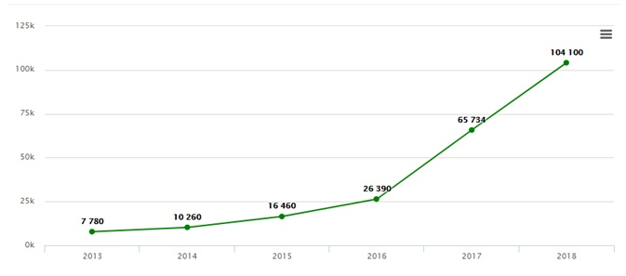
Рост скорости интернета
(Мбит/сек)
Source: infocom.uz

Slide 6
ДЕМОГРАФИЯ
Возраст
Финансовое положение
У нас достаточно денег на питание, но недостаточно на покупку одежды | 9%
У нас достаточно денег на питание и одежду, но мы не можем купить себе новый телевизор, холодильник или стиральную машину | 31%
Мы можем купить бутовую технику и электронику, но не можем купить автомобиль | 35%
У нас достаточно финансовых средств, чтобы купить себе все, кроме новой квартиры, дома или участка | 17%
У нас вообще нет каких-либо финансовых затруднений - при необходимости можем купить дом | 9%
В. 3. Выберите Ваш год рождения
В. 17. Каким из следующих выражений можно охарактеризовать Ваш стиль жизни?
Выборка: 5 840

Slide 7
ДЕМОГРАФИЯ
Психологический тип
Использование интернет трафика, Мб
Более 2000 МБ | 48%
От 1000 до 2000 МБ | 25%
От 500 до 1000 МБ | 16%
От 50 до 500 МБ | 10%
Менее 50 МБ | 2%
В. 18. К какому из следующих типов людей Вы бы себя отнесли?
В. 19. Скажите, сколько Вы тратите интернет трафика ежемесячно?
Выборка: 5 840

Slide 8
ИНТЕРЕС В НОВЫХ УСЛУГАХ
Совсем не важно
Нейтрально
Очень важно
1
3
5
ТОП 2
Узбекистан
78%
59%
57%
37%
Ташкент
77%
60%
60%
43%
Регионы
78%
58%
55%
35%
В. 14. Оцените, насколько Вам важны следующие услуги внутри платежной системы по 5 бальной шкале, где 1 – совсем не важно, а 5 – очень важно.
Выборка: 5 840

Slide 9
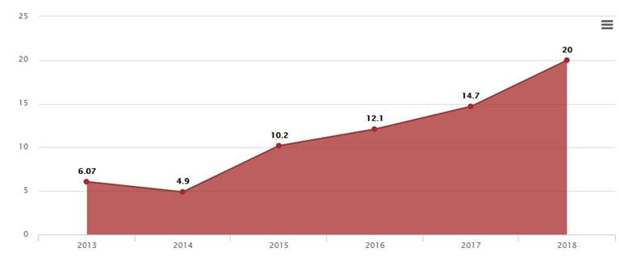
Количество интернет
пользователей (млн)
Source: infocom.uz
Notes:
Из них 80% используют мобильный интернет

Slide 10
Развитие бесконтактной
оплаты

Slide 11
Payme финансовый инструмент для:
- держателей пластиковых карт банков эмитентов
- поставщиков товаров и услуг
- банков эквайеров.
Держатели пластиковых карт в Payme оплачивают товары и услуги, поставщики принимают оплату от покупателей, банки мониторят движение денег и управляют счетами поставщиков.

Slide 12
Держателям банковских карт Payme предоставляет:
Инструменты безконтактной оплаты товаров и услуг;
История платежей в личном кабинете;
Возможность переводить деньги с карты на карту, погашать банковские кредиты и получение онлайн займов.

Slide 13
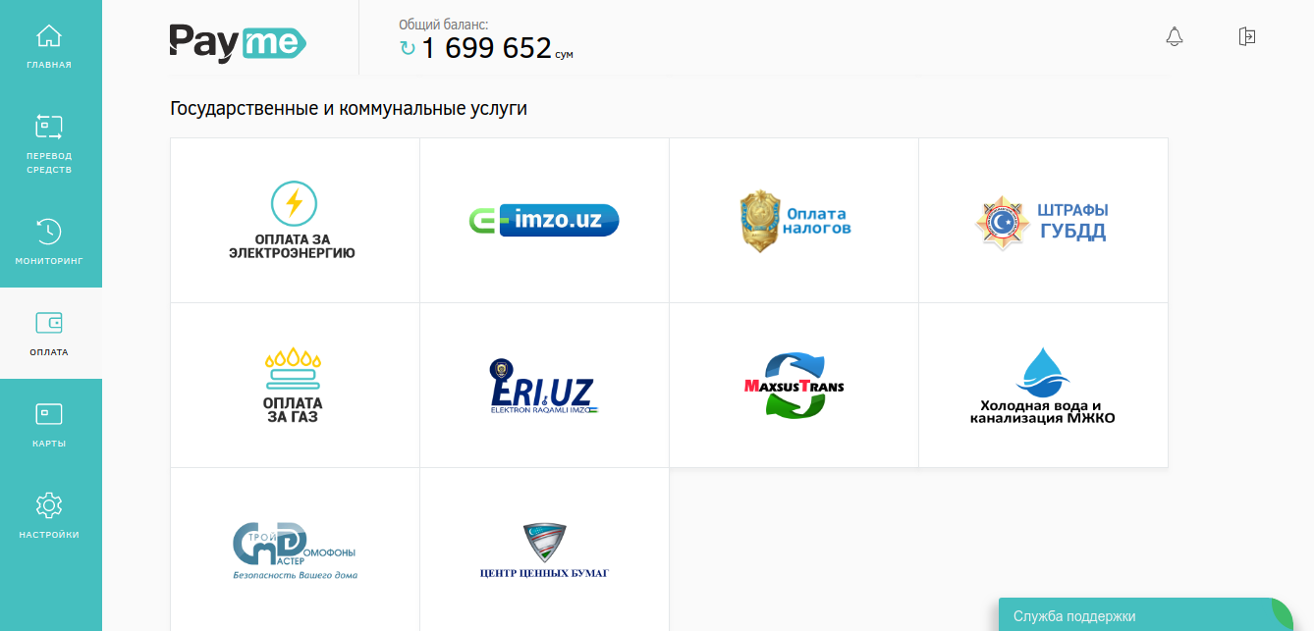
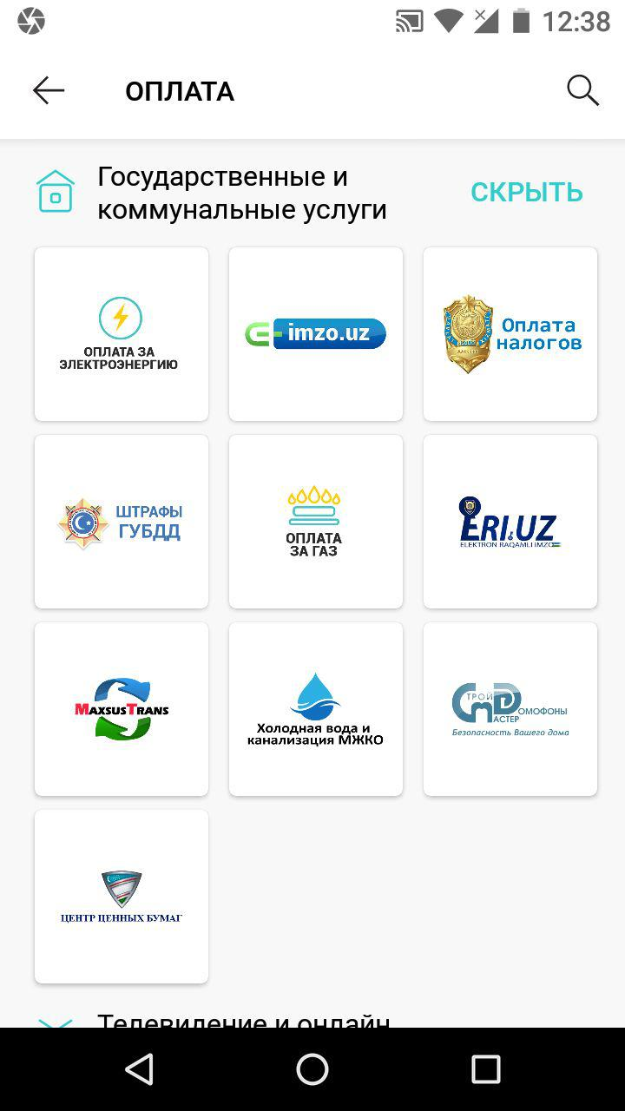
Оплата услуг компаний

Slide 14
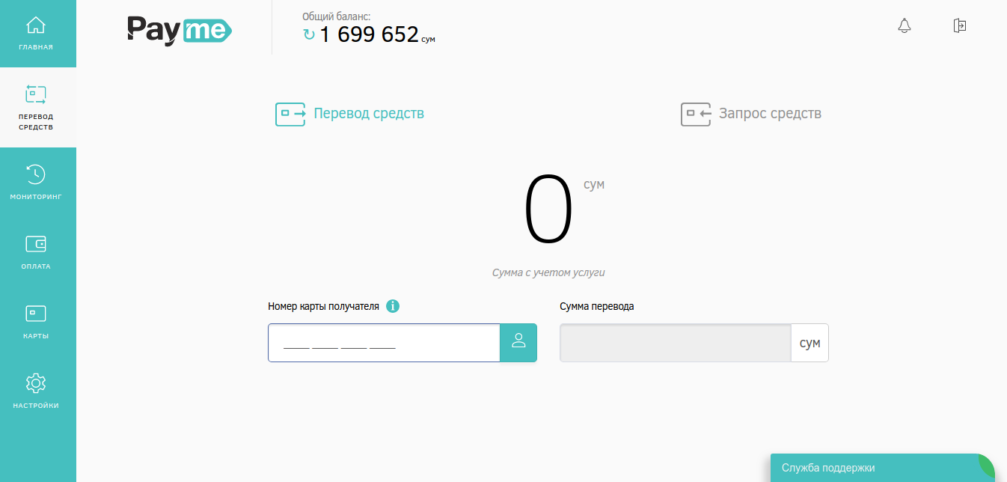
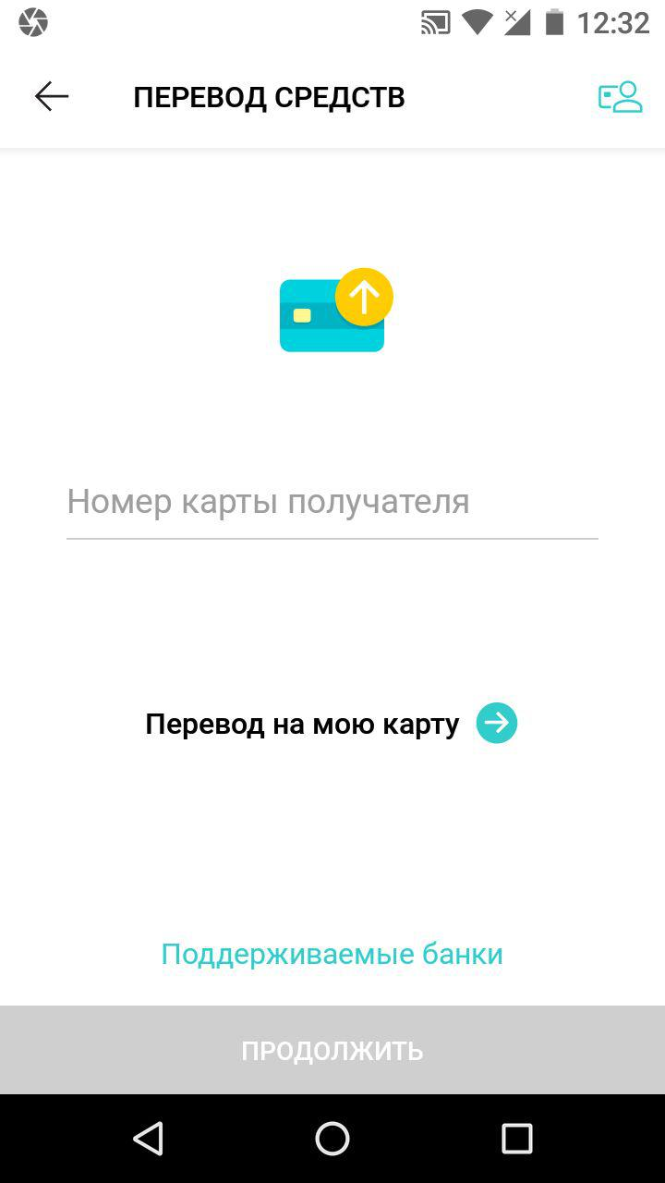
Переводы с карты на карту
Payme запоминает всех получателей переводов. Чтобы повторить перевод. достаточно выбрать получателя и указать сумму перевода.

Slide 15
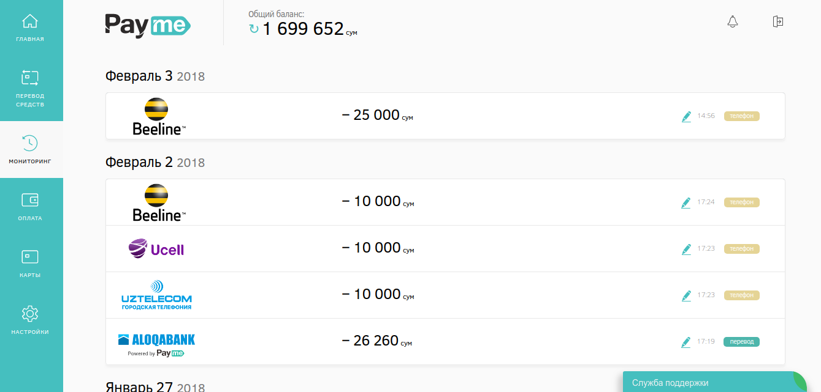
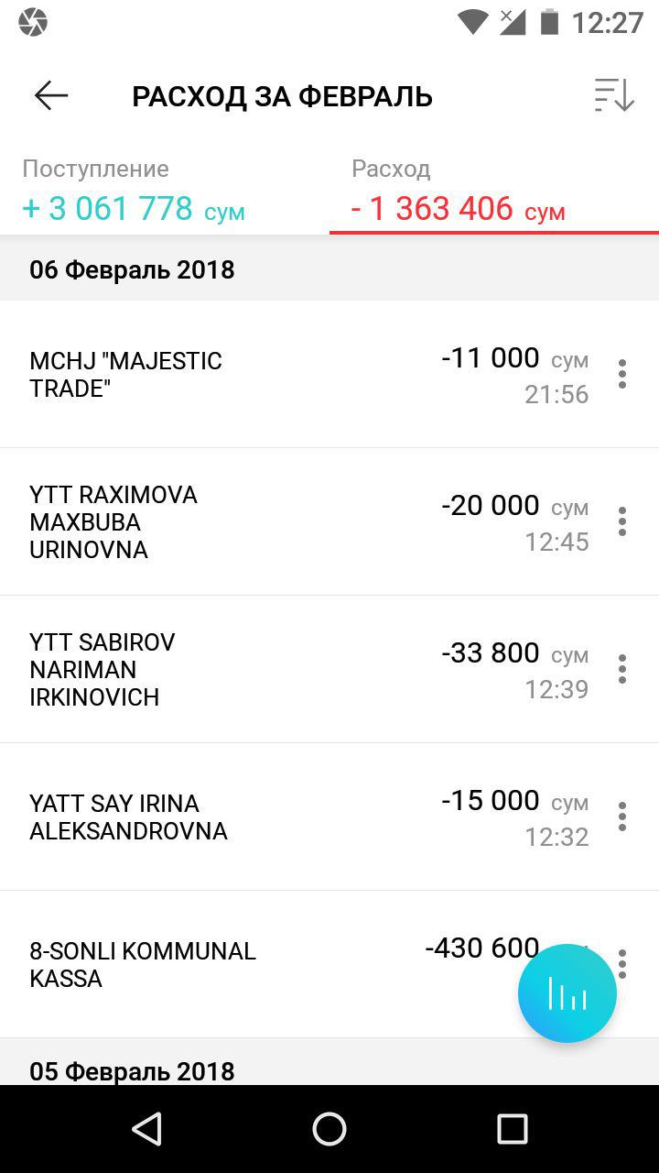
История платежей в личном кабинете
В мониторинге платежей Payme показывает оплаченные чеки. Чеки содержит сумму, время, название компании и детали платежа. К любому чеку можно добавить заметку и присвоить чеку категорию, чтобы потом можно было оценить расходы по определённой категории.

Slide 16
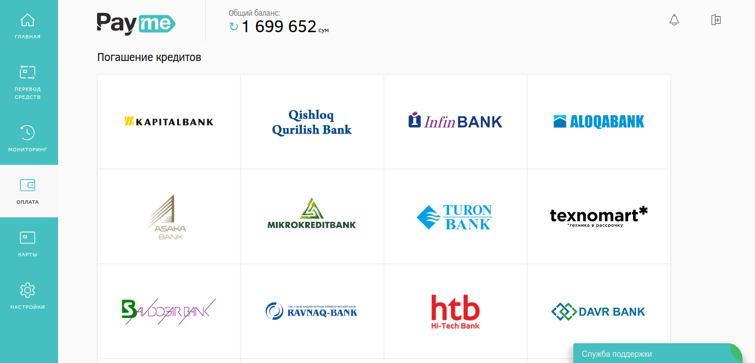
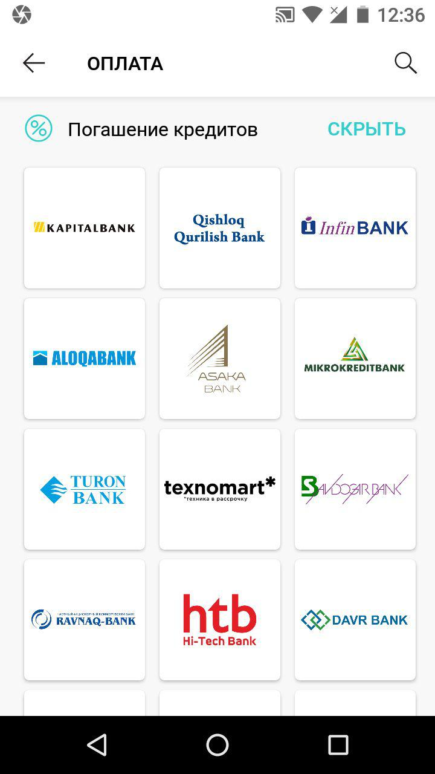
Погашение кредитов

Slide 17
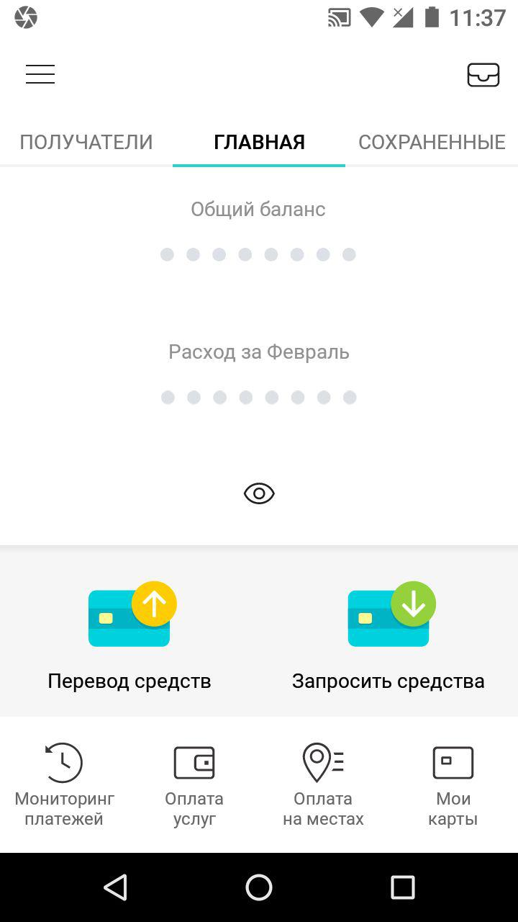
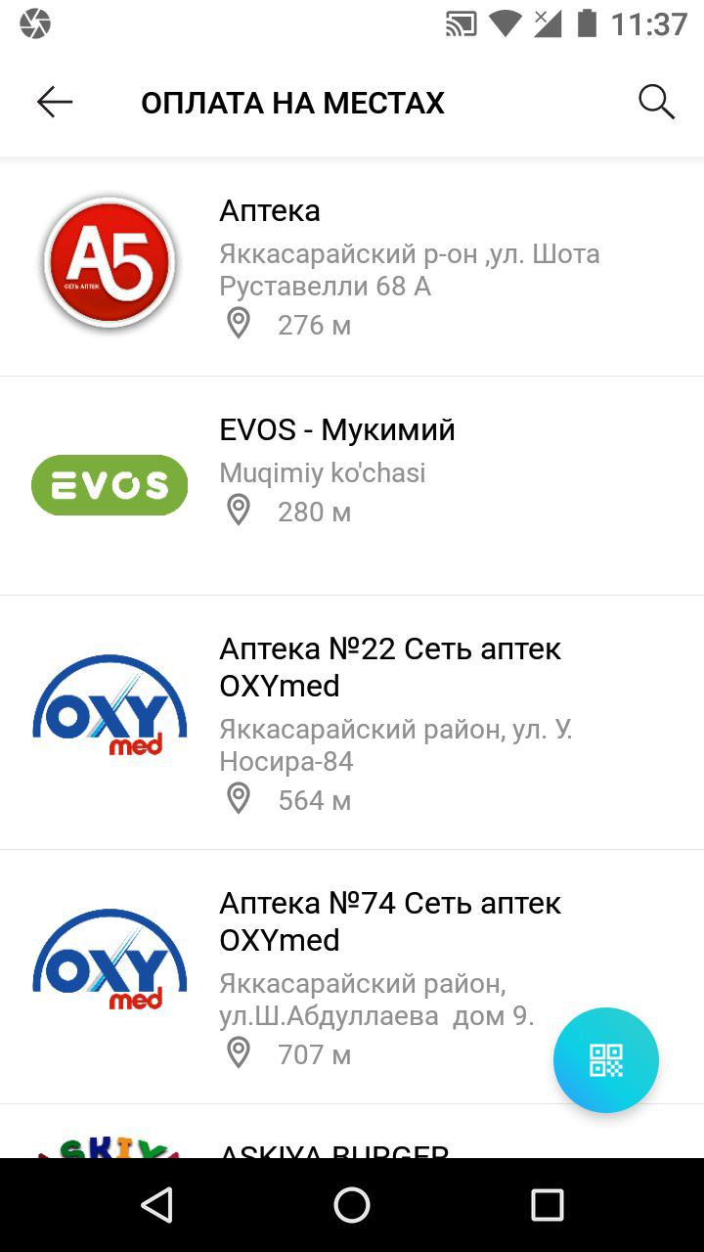
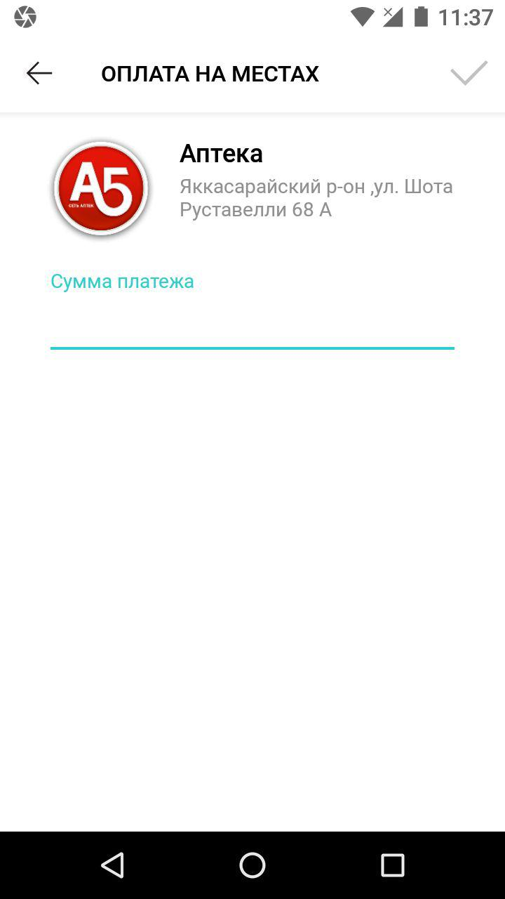
Оплата на местах

Slide 18
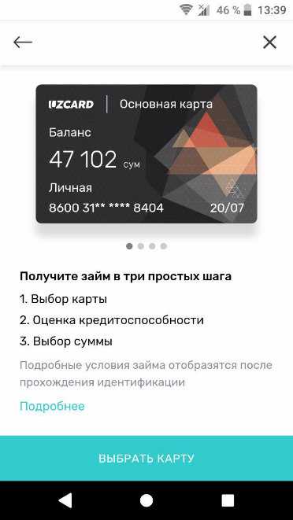
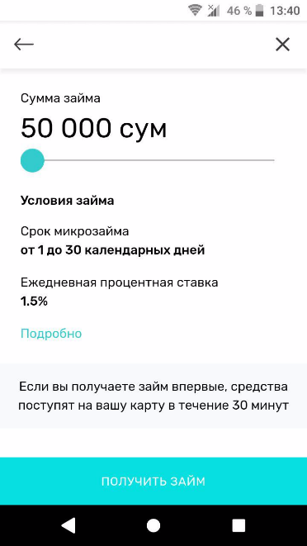
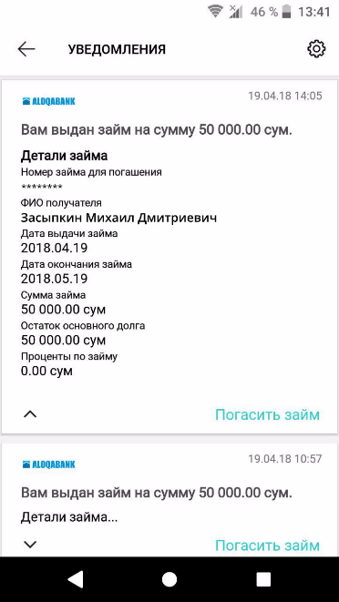
Микро-займы онлайн
Получение займа от 50.000 сум до 10 МРЗП доступно онлайн и моментально не выходя из дома.
В данный момент данная услуга уже реализована в партнерстве с ALOQA Банком и мобильным оператором Beeline
При одобрении кредита деньги моментально попадают на карту пользователя. При необходимости пользователь сможет погасить кредит прямо из приложения Payme.

Slide 19
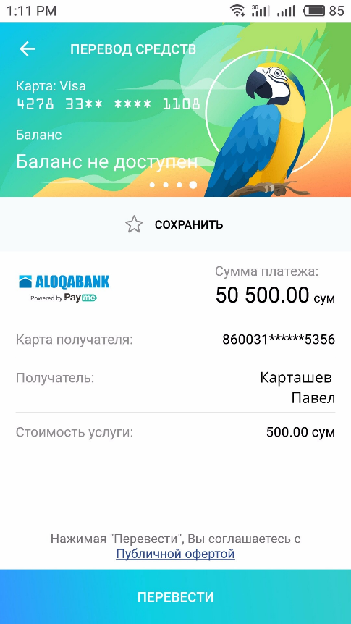
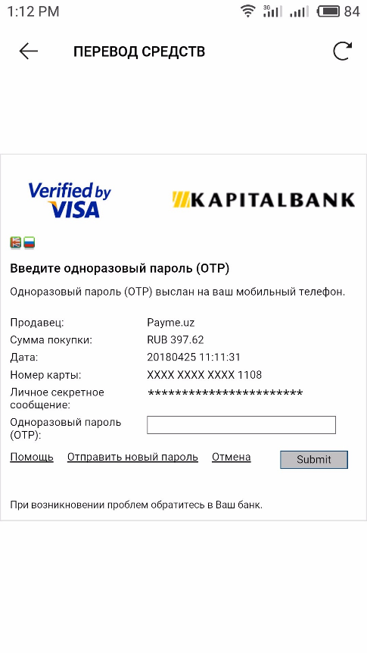
Переводы с карт Visa, Mastercard, Мир
Моментальные переводы с международных карт VISA, Mastercard, МИР на карты UZCARD.
Переводы с международных карт на UZCARD доступны даже без регистрации в Payme прямо на сайте, все что нужно это номер карты получателя и реквизиты карты отправителя.

Slide 20
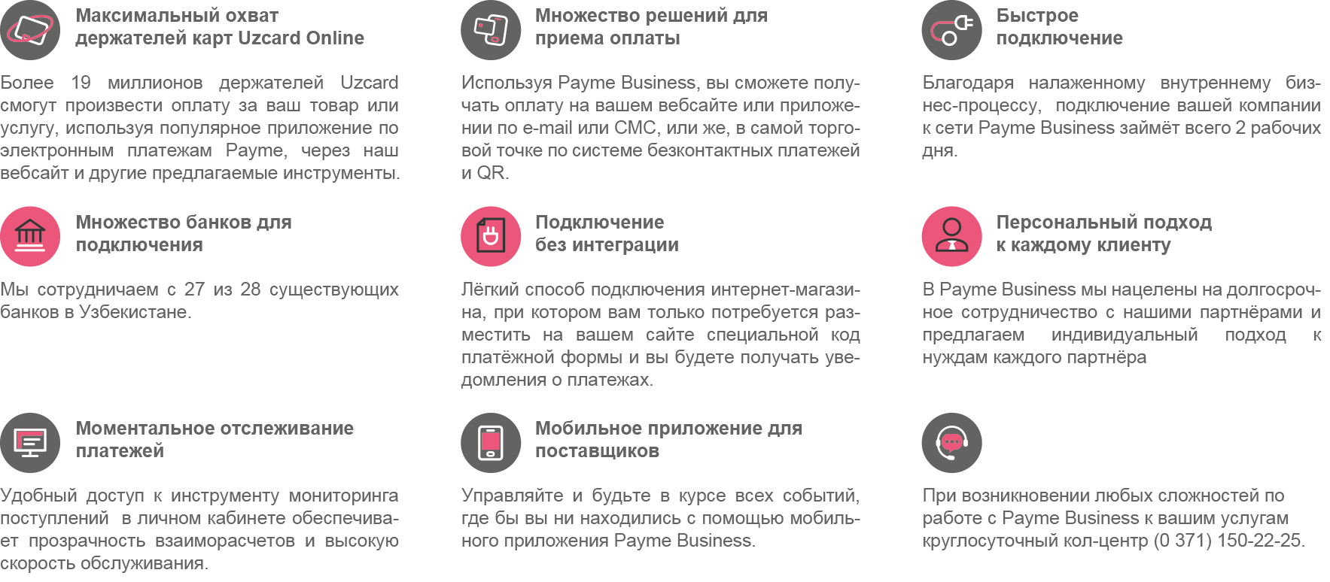

Slide 21
Открытое API Payme
Open API Payme дает возможность легко подключаться внешним партнерам.
Ознакомиться с документацией API можно здесь: help.paycom.uz/pw

Slide 22
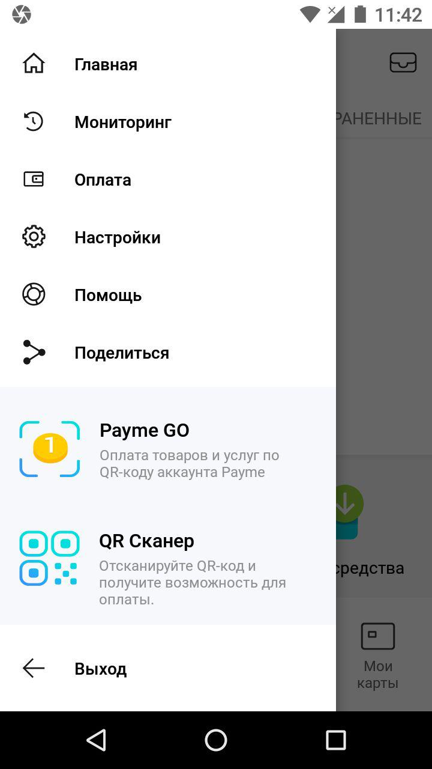
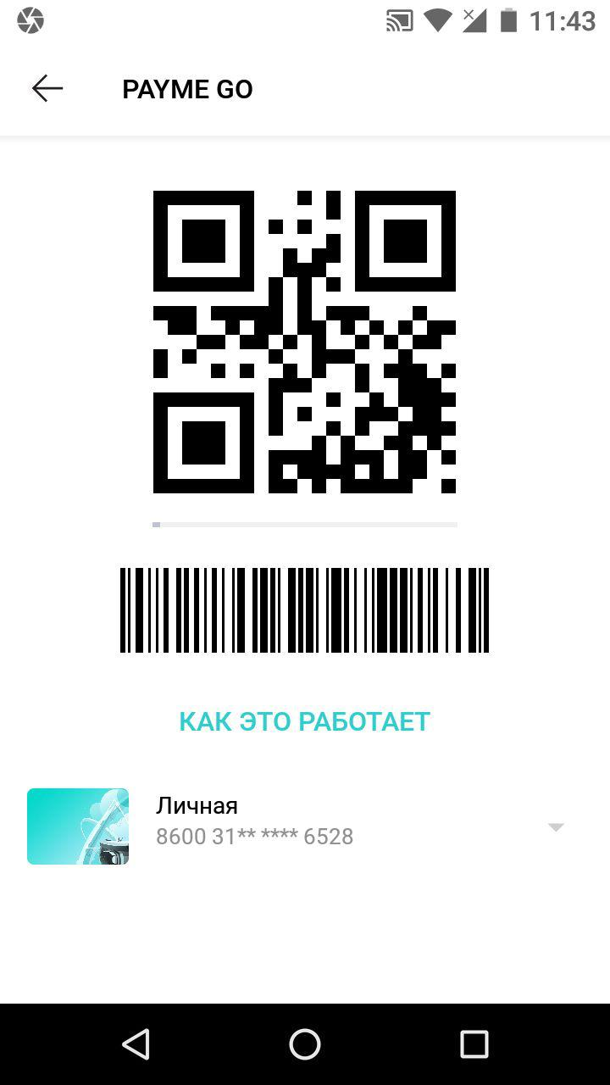
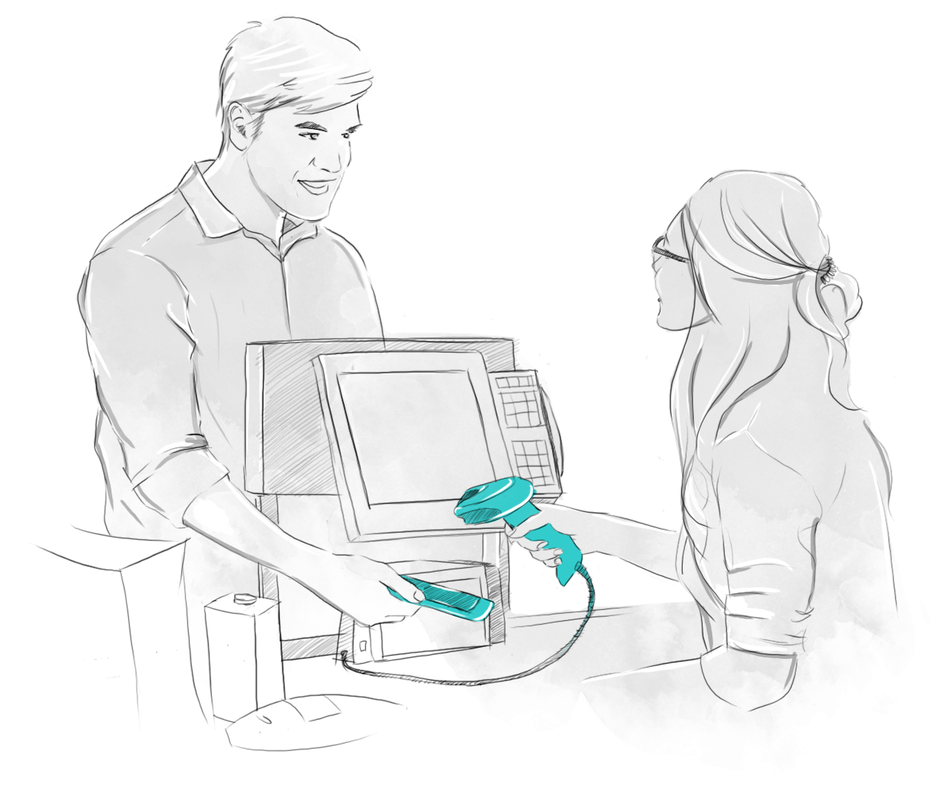
Бесконтактная оплата
Payme GO
Payme Go это сервис, в котором информация о пластиковой карте преобразуется в QR-код. В магазине вместо карты покупатель показывает кассиру QR-код. Сканируется QR-код, и нужная сумма списывается с пластиковой карты. QR-код рассчитан только на 1 платёж. Второй раз снять деньги с карты по QR-коду не получится. Время действия QR-кода — 30 секунд.

Slide 24
Payme.uz

